Slide 1
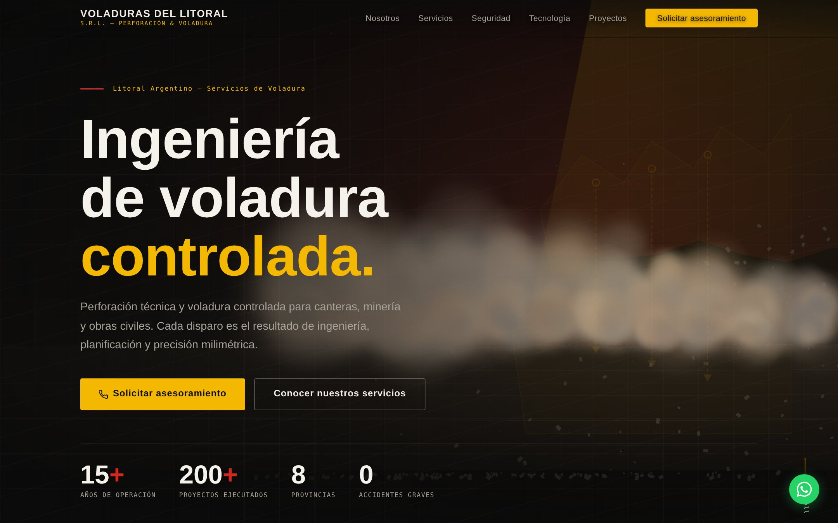
Propuesta de sitio web
VOLADURAS DEL LITORAL S.R.L.
Demo de diseño para revisión del cliente.
Escritorio y celular.
Octubre 2026 · Zviazok Solutions
Notes:
Presentación del sitio web de Voladuras del Litoral. Mostramos cada sección en escritorio, la versión celular y al final la lista de contenido que necesitamos de la empresa para publicar.

Slide 2
Colores de obra: amarillo, negro y rojo. Azul solo para seguridad.
01 · LÍNEA VISUAL
Negro
Amarillo
Rojo
Azul
Franja de peligro
Base del sitio: fondos y tarjetas
Acento principal: botones, cifras, íconos
Énfasis: detalles, separadores, etiquetas
Exclusivo de la sección Seguridad
Marca la entrada a Seguridad
Barlow Condensed
Tipografía de títulos, de estilo industrial y técnico. Los textos usan Barlow, de la misma familia, para una lectura clara.
Notes:
La paleta sigue los colores habituales de la señalización de obra y minería. El azul queda reservado a la sección de seguridad para que se distinga del resto del sitio.

Slide 3
La primera impresión
02 · PORTADA
Fondo animado con una voladura en banco de cantera, mensaje principal y acceso directo al contacto.
Botón “Solicitar asesoramiento” siempre visible
Cifras clave de la empresa
Menú transparente sobre la animación
Notes:
La animación del fondo es la versión de respaldo. Si la empresa nos pasa un video propio de una voladura, se muestra en cámara lenta en su lugar.

Slide 4
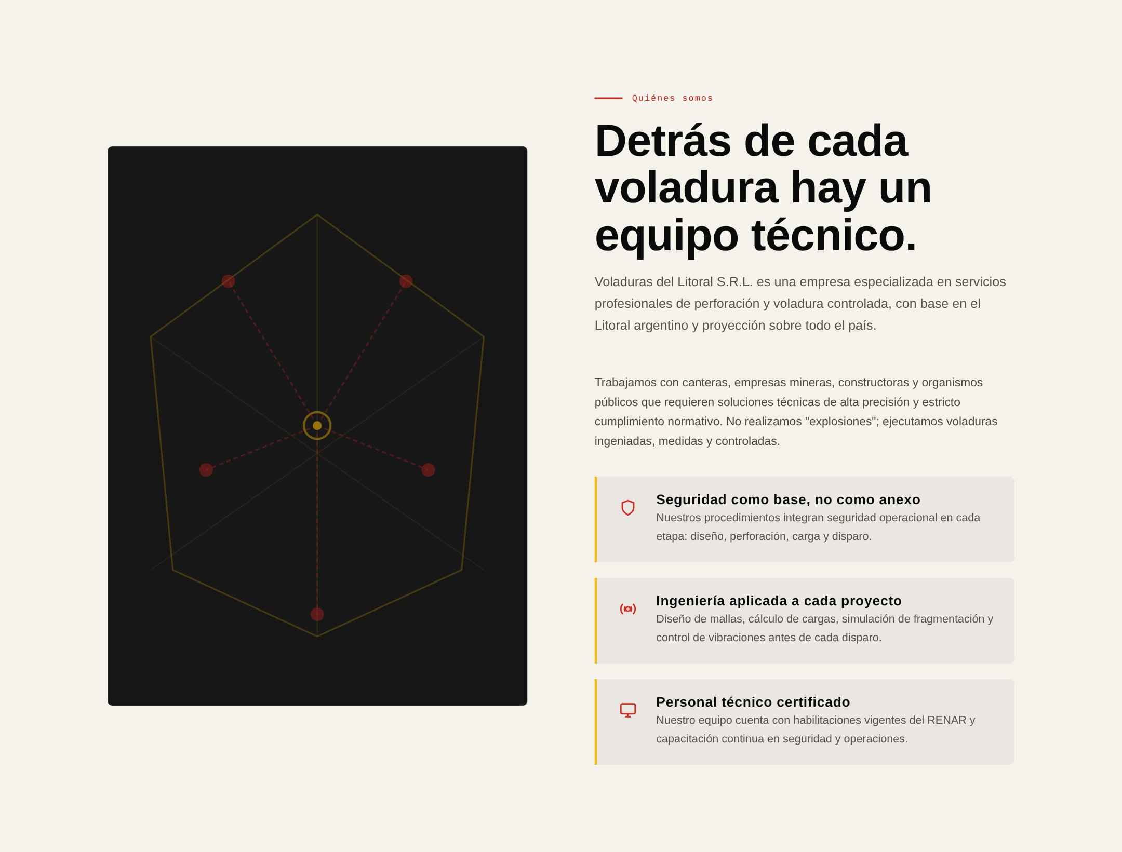
Quiénes somos
03 · NOSOTROS
Presenta a la empresa como un equipo técnico, no como “gente que hace explosiones”.
Seguridad como base
Ingeniería aplicada a cada proyecto
Personal certificado RENAR
Notes:
Sección en fondo claro para dar respiro después de la portada. Los tres pilares resumen el posicionamiento de la empresa.

Slide 5
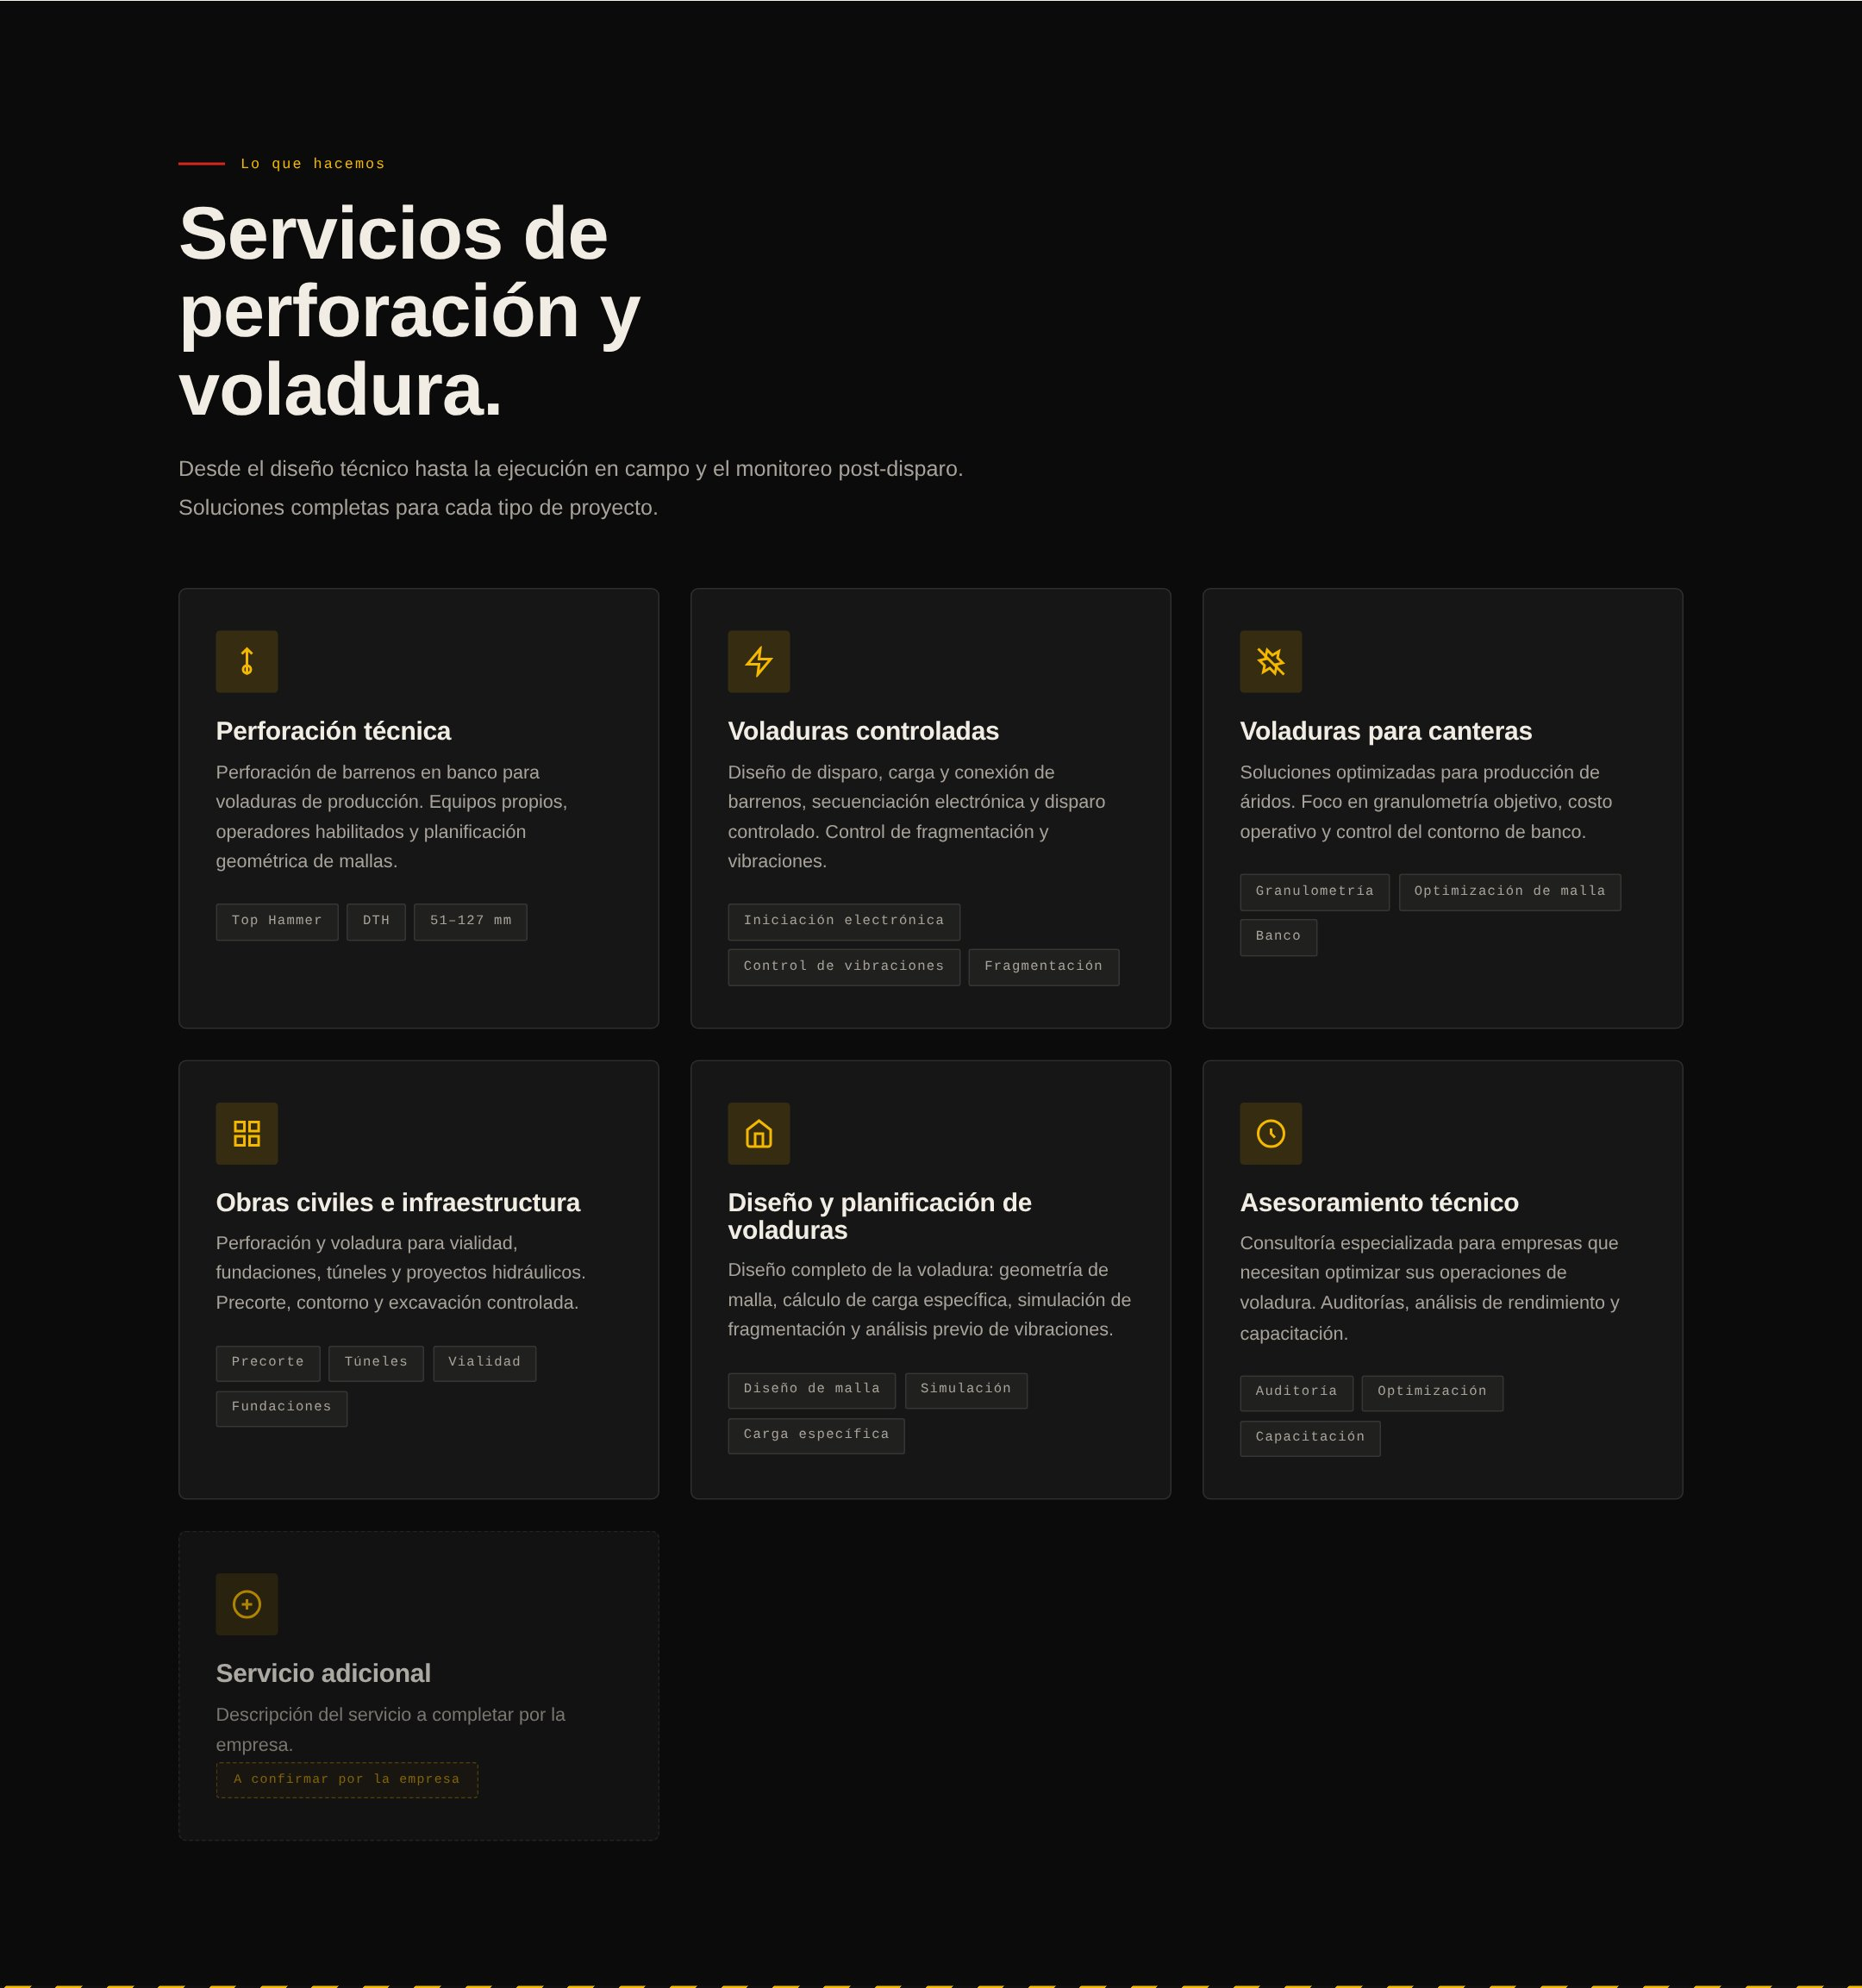
Lo que hacemos
04 · SERVICIOS
Seis servicios en tarjetas, cada uno con sus especialidades técnicas.
Perforación y voladura controlada
Canteras, obra civil e infraestructura
Diseño de voladuras y asesoramiento
Un espacio libre para un servicio más
Notes:
La séptima tarjeta queda marcada como “a confirmar” por si la empresa ofrece otro servicio. Si no, se quita.

Slide 6
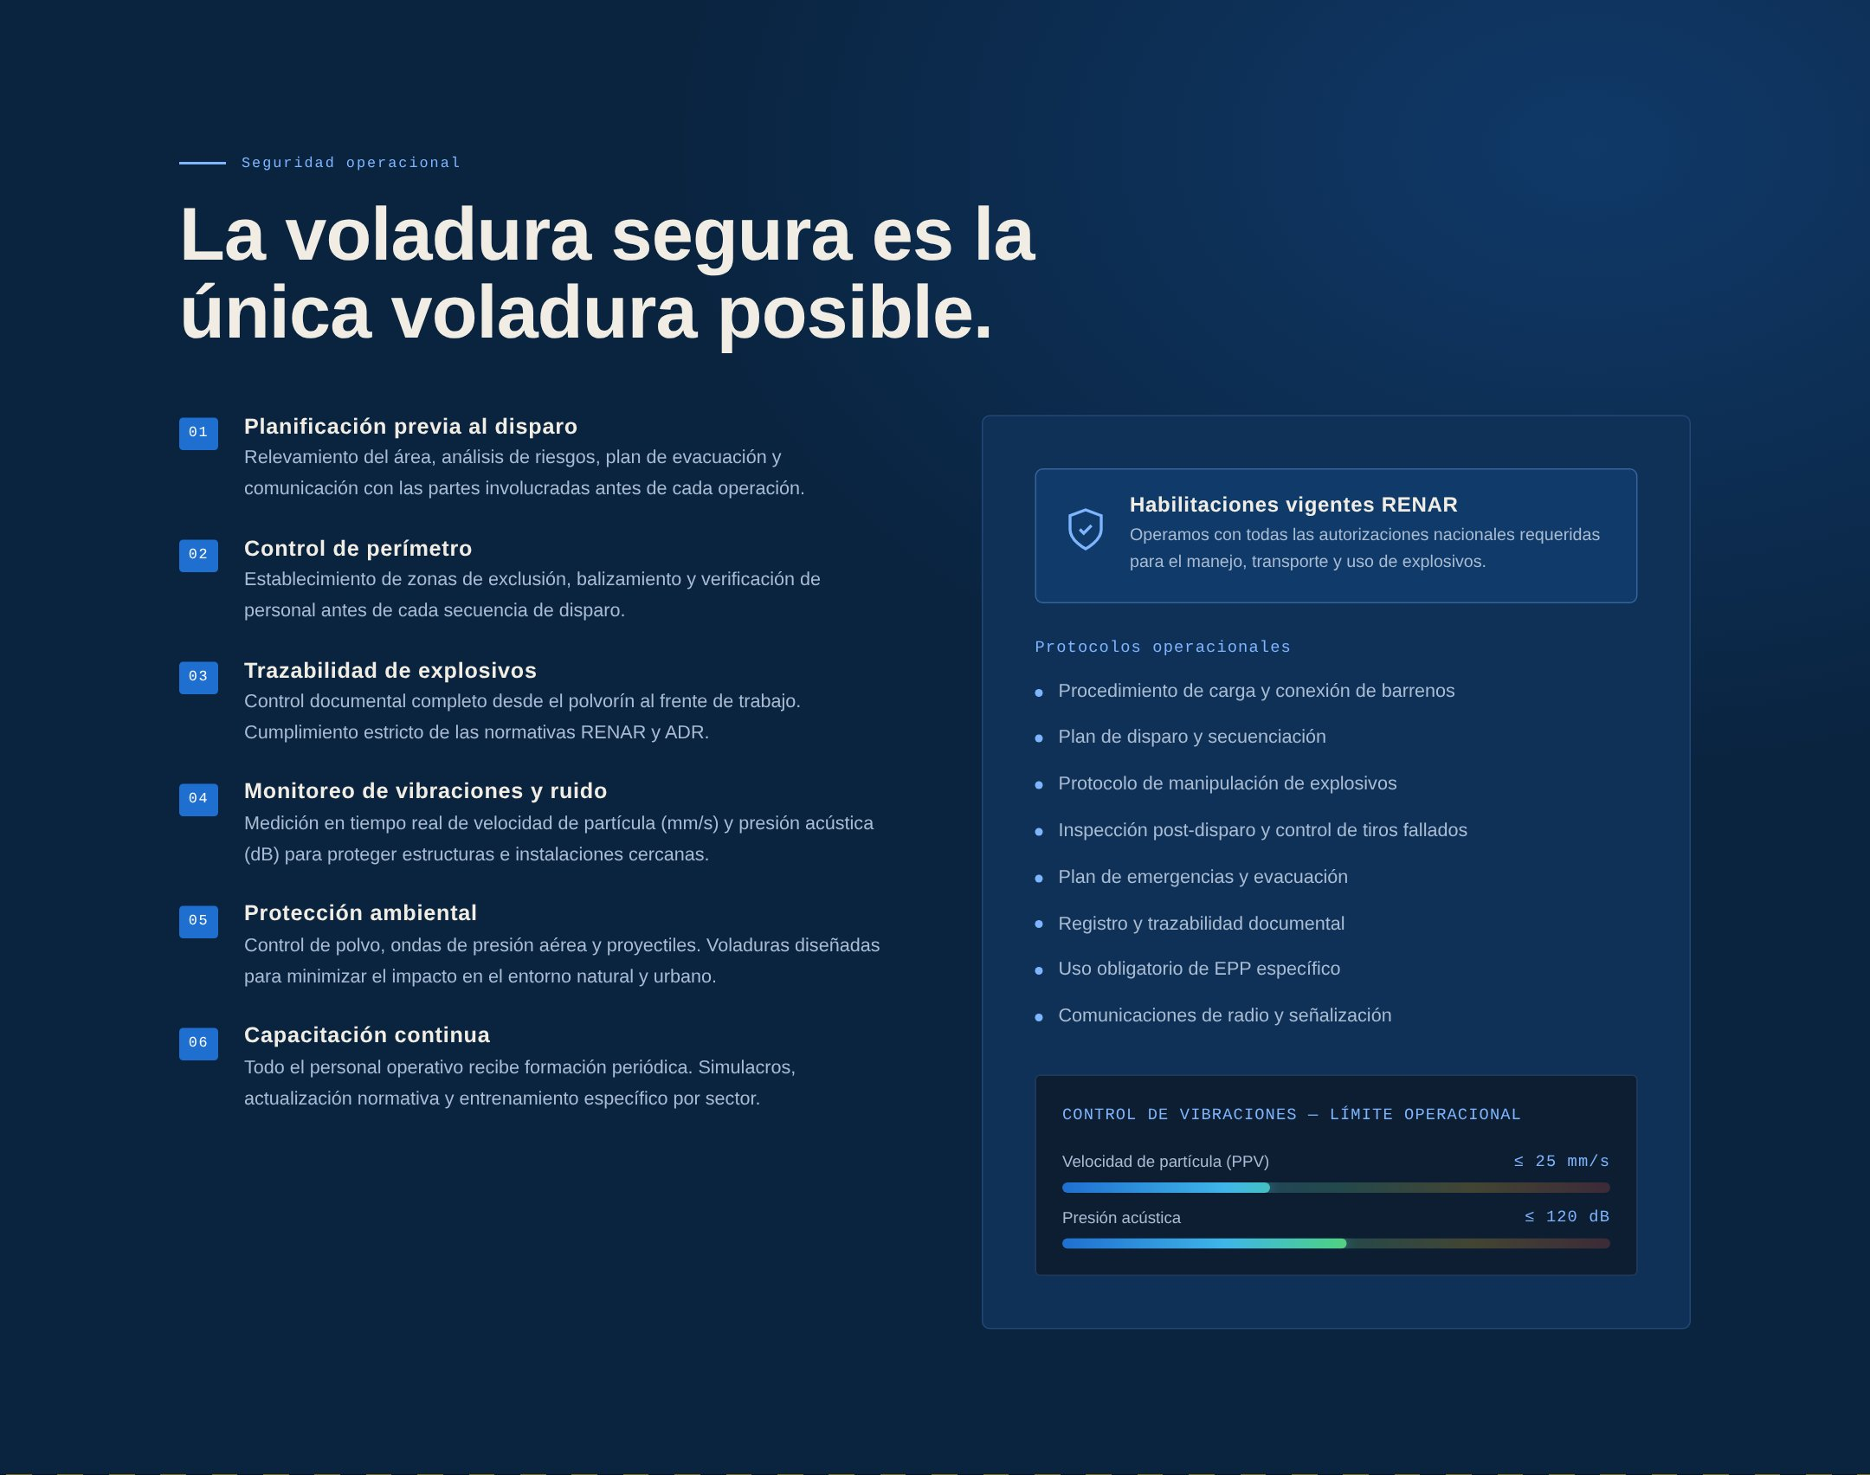
La sección en azul
05 · SEGURIDAD
Cambia de color a propósito: es el mensaje más importante para el cliente industrial.
Seis pasos del protocolo de seguridad
Habilitaciones RENAR
Control de vibraciones con barra de escala
Notes:
Las barras de vibración usan un degradado de azul a rojo: muestran que los valores habituales quedan lejos del límite operacional. Las franjas amarillas y negras marcan la entrada y salida de la sección.

Slide 7
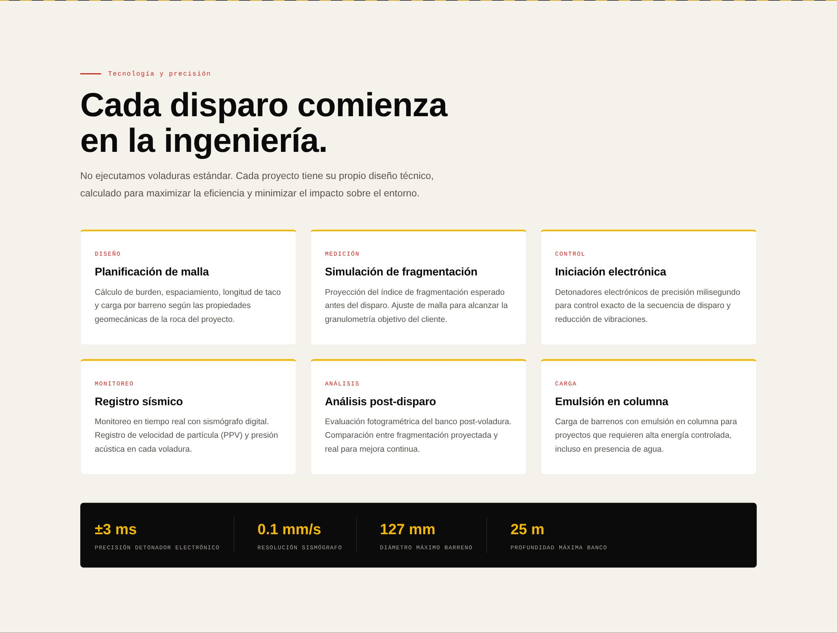
Ingeniería y precisión
06 · TECNOLOGÍA
Muestra el trabajo técnico detrás de cada disparo.
Seis etapas: diseño, medición, control, monitoreo, análisis y carga
Barra de datos técnicos del equipamiento
Notes:
Los datos técnicos (precisión del detonador, resolución del sismógrafo, diámetro y profundidad máximos) deben ser validados por la empresa.

Slide 8
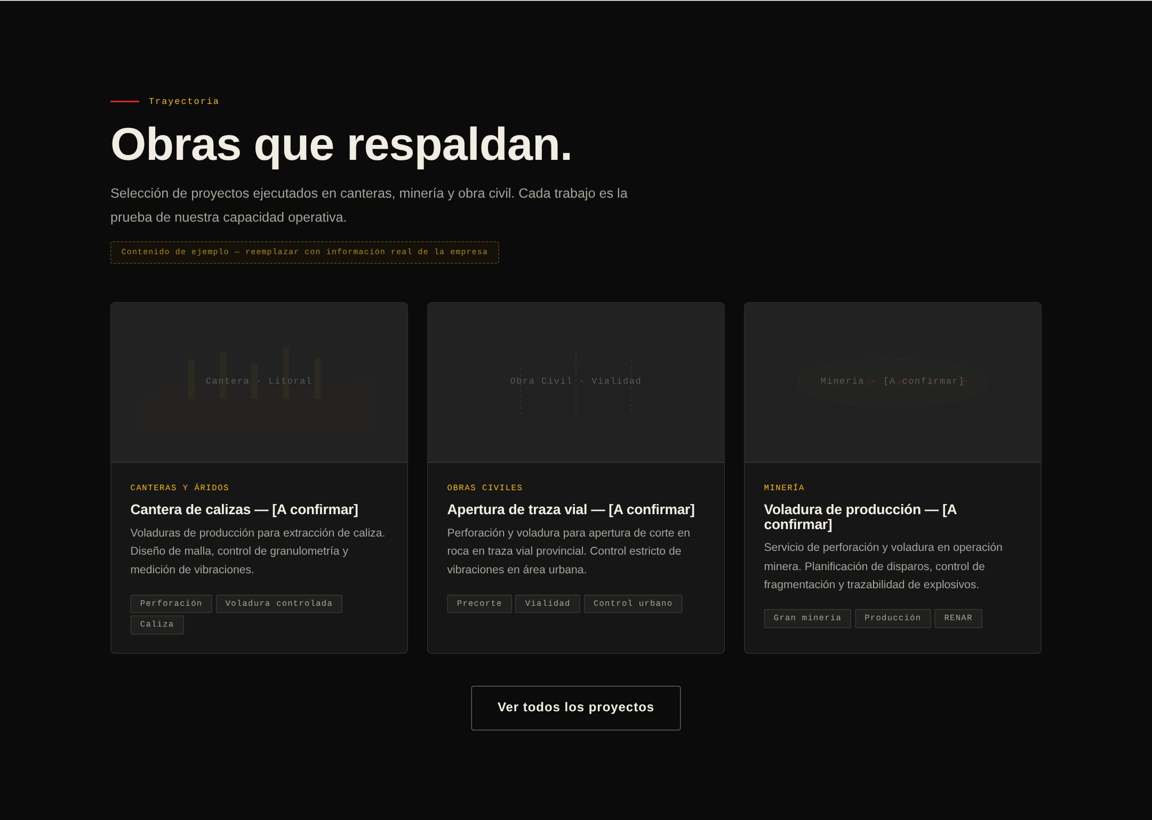
Obras que respaldan
07 · PROYECTOS
Tres proyectos destacados: cantera, obra civil y minería.
Contenido de ejemplo. Lo reemplazamos con obras reales de la empresa.
Notes:
Para cada proyecto necesitamos: nombre o cliente (si se puede mencionar), ubicación, tipo de trabajo y una foto.

Slide 9
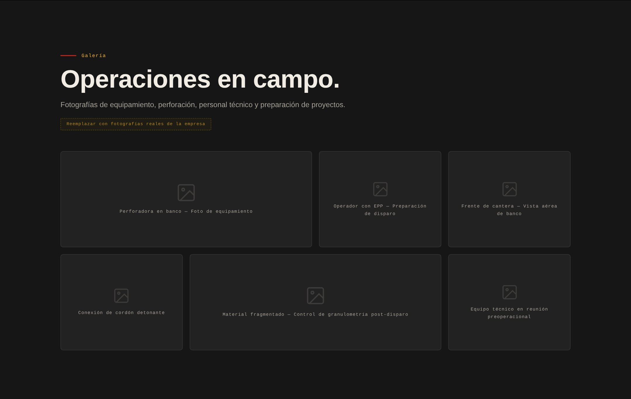
Operaciones en campo
08 · GALERÍA
Seis espacios para fotos del trabajo real.
Perforadora en banco
Personal con equipo de protección
Vista aérea del frente de cantera
Material fragmentado
Esperando fotos de la empresa.
Notes:
Cada espacio ya indica qué foto va. Conviene fotos horizontales en buena resolución.

Slide 10
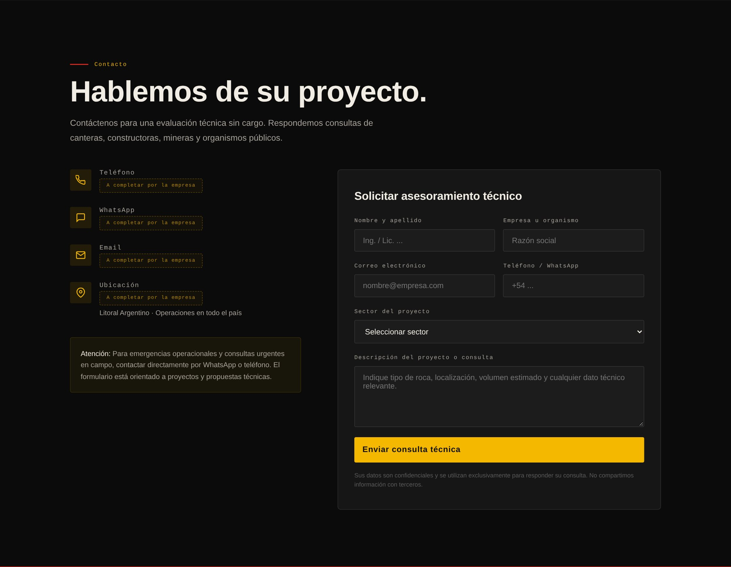
Hablemos de su proyecto
09 · CONTACTO
Formulario de consulta técnica y datos de contacto directo.
Teléfono, WhatsApp, email y ubicación
Formulario con sector del proyecto
Botón de WhatsApp fijo en todo el sitio
Notes:
Los datos de contacto están pendientes. El formulario todavía no envía las consultas: falta definir a qué correo deben llegar.

Slide 11
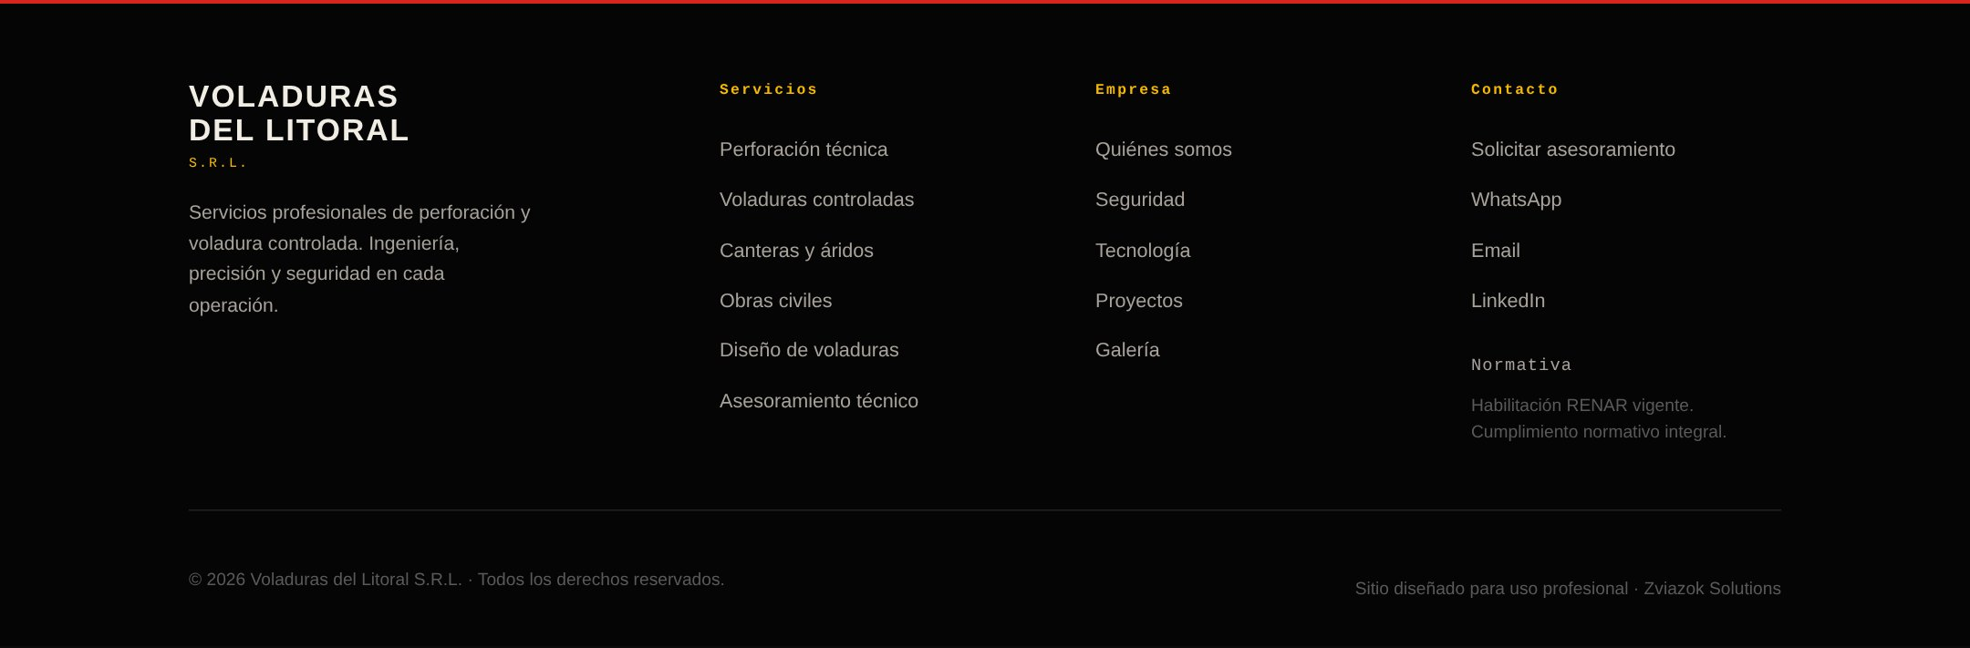
Cierre del sitio
10 · PIE DE PÁGINA
Accesos rápidos a servicios, empresa y contacto, mención de la habilitación RENAR y créditos.
Notes:
El pie muestra © 2026 Voladuras del Litoral S.R.L. y el crédito de diseño a Zviazok Solutions. Los enlaces a WhatsApp, email y LinkedIn se activan cuando tengamos los datos.

Slide 12
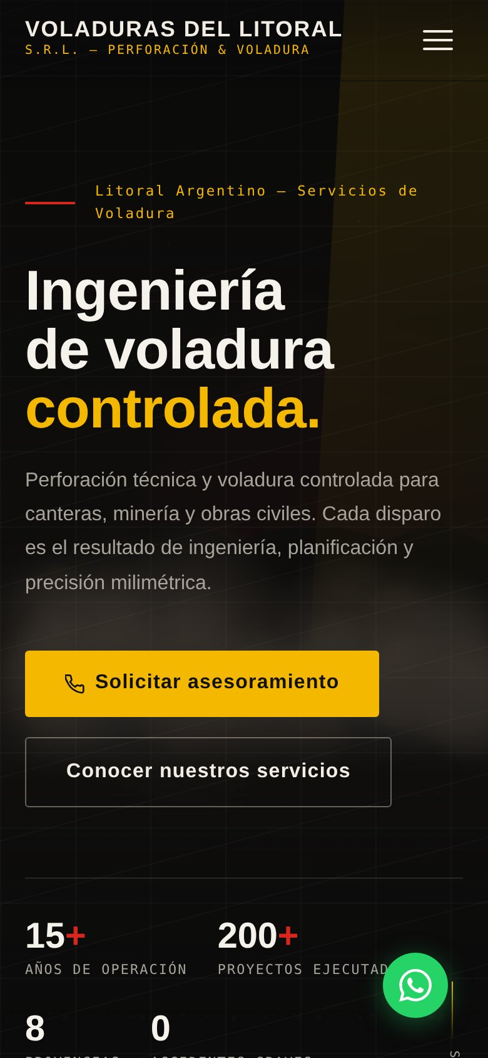
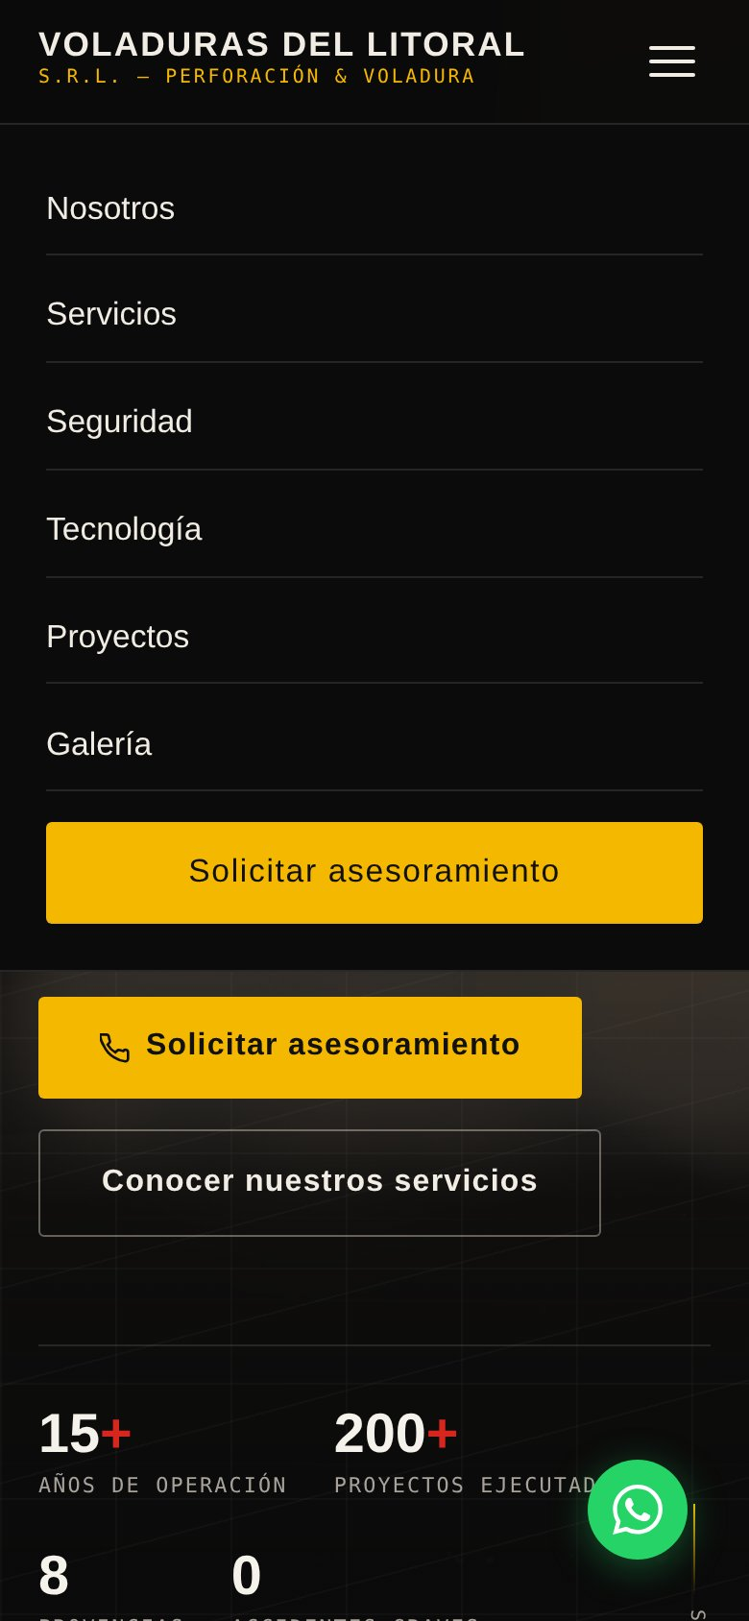
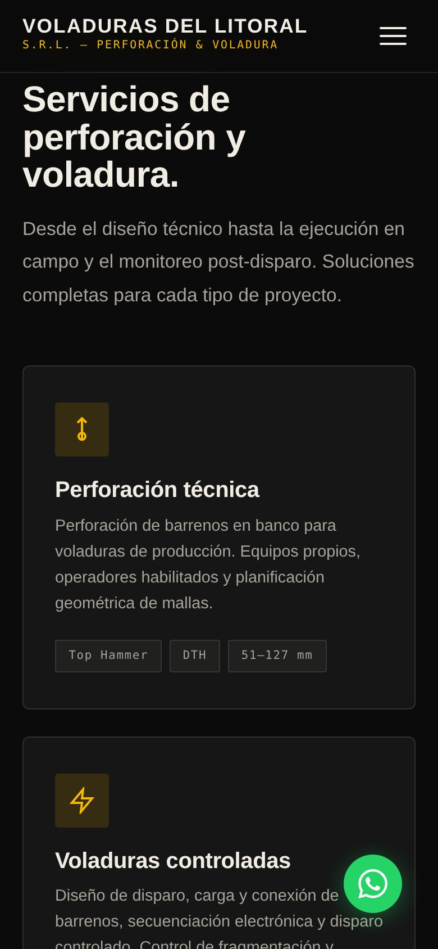
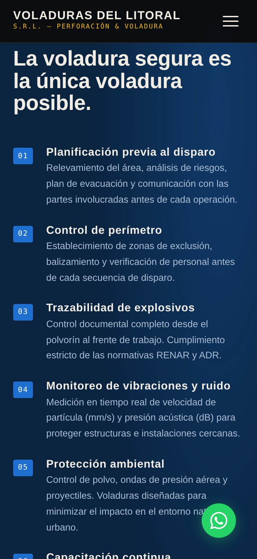
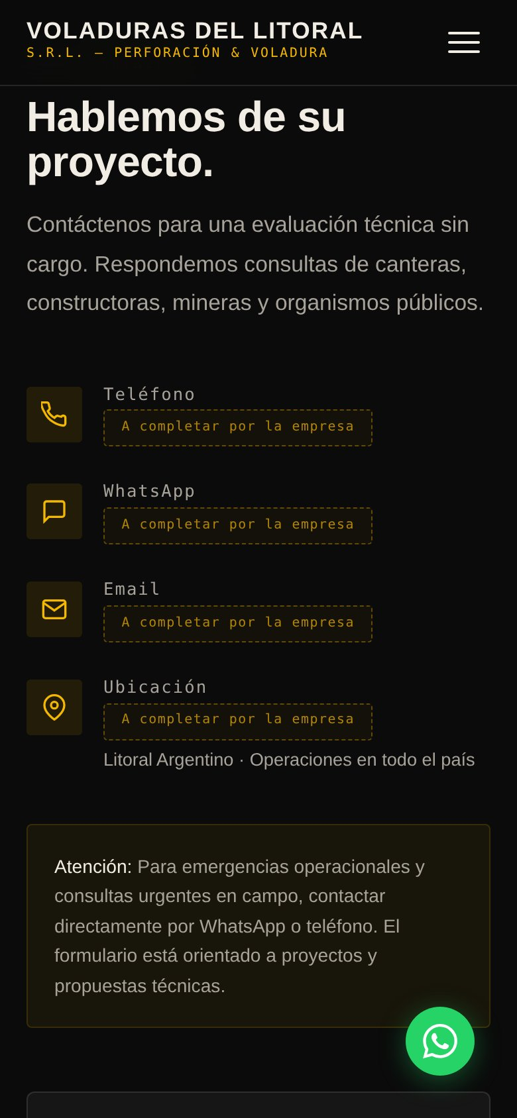
El mismo sitio en el teléfono
11 · VERSIÓN CELULAR
Se adapta solo al tamaño de pantalla, con menú desplegable.
Portada
Menú
Servicios
Seguridad
Contacto
Notes:
Gran parte de las visitas llega desde el celular. El botón de WhatsApp queda fijo para que el contacto sea inmediato.

Slide 13
Qué necesitamos de la empresa
12 · PARA PUBLICAR
Datos de contacto
Fotos reales
Proyectos
Teléfono, WhatsApp, email y dirección.
Seis fotos para la galería, horizontales y en buena calidad.
Tres obras reales con ubicación, tipo de trabajo y foto.
Cifras y datos técnicos
Servicio adicional
Video de portada
Confirmar años, proyectos, provincias y límites de vibración.
Confirmar si existe un séptimo servicio o quitar la tarjeta.
Opcional: un video propio de una voladura para el fondo.
Correo del formulario
Con esto listo, el sitio queda para publicar.
A qué casilla deben llegar las consultas.
Zviazok Solutions
Notes:
Repasar la lista con el cliente y acordar fecha de entrega del material.

